Slide 1
【排序与筛选】
排序
排序入口
添加条件
自定义排序
升序、降序
筛选
内容筛选
文本筛选
颜色筛选

Slide 2
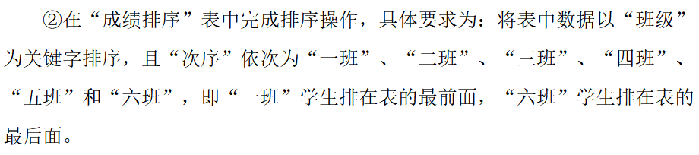
考点案例1:
请打开考生文件夹下文档“ET-01.xlsx”

Slide 3
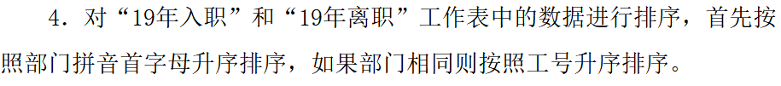
考点案例2:
请打开考生文件夹下文档“ET-02.xlsx”
1．

Slide 4
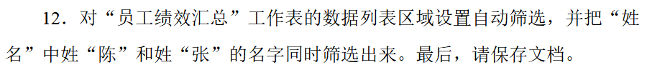
考点案例3:
请打开考生文件夹下文档“ET-03.xlsx”

Slide 5
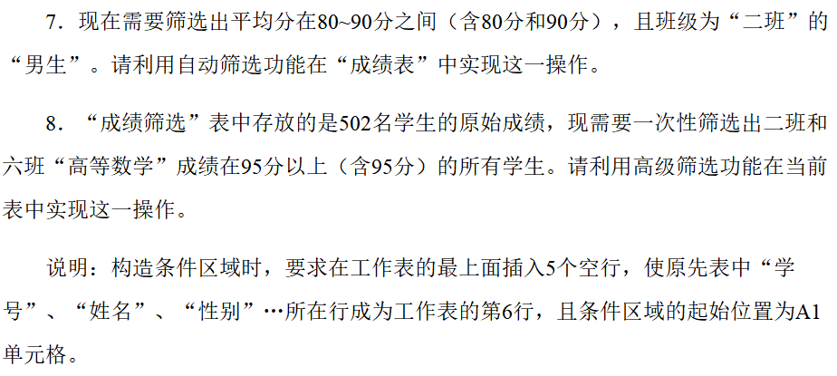
请打开考生文件夹下文档“ET-04.xlsx”

